Slide 1
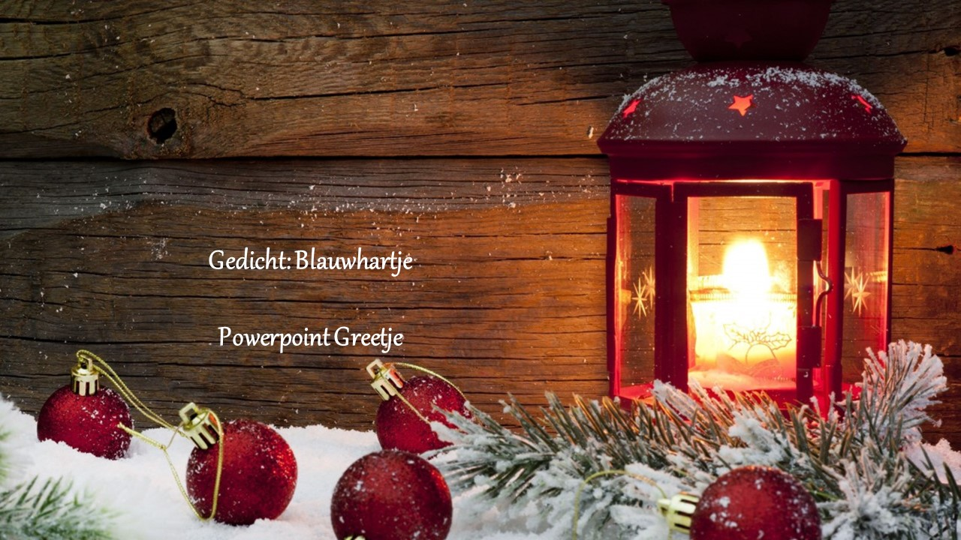
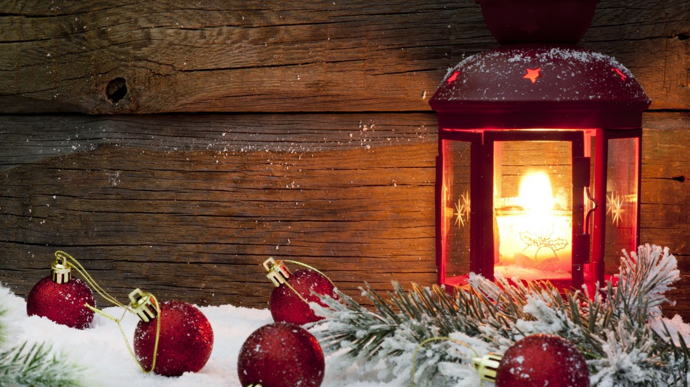
Een Terugblik

Slide 2



Kerstmis & Nieuwjaar,
voor velen een moment van feesten, gezelligheid,
elkaar alle goeds wensen voor het nieuwe jaar.

Slide 3



Slide 4
Toch zijn de laatste dagen van het jaar
ook een moment van terugblikken op
het voorbije jaar.

Slide 5


Slide 6
Voor iedereen heeft het wel vreugde gebracht en heeft het een herinnering voor het leven achtergelaten.
Voor anderen was het een jaar van afscheid nemen van een dierbare in hun leven en nu eens te meer worden herinnerd aan het gemis van wat men in 2014 heeft moeten afgeven.

Slide 7


Slide 8
Maar het is ook een moment om je vrienden, familie en naasten te bedanken voor de steun die men je het afgelopen jaar heeft gegeven.
Je raad gaven bij je onzekerheden of een troostend woordje op droeve momenten een schouderklopje gaven als je weer eens iets goeds had gedaan.
En een “dank je wel” is klein van woord maar groot van daad.

Slide 9


Slide 10
Daarom zeg ik even DANK JE WEL aan al de mensen die het afgelopen jaar iets voor mij hebben mogen betekenen.
En wens ik jullie voor het komende jaar:

Slide 11
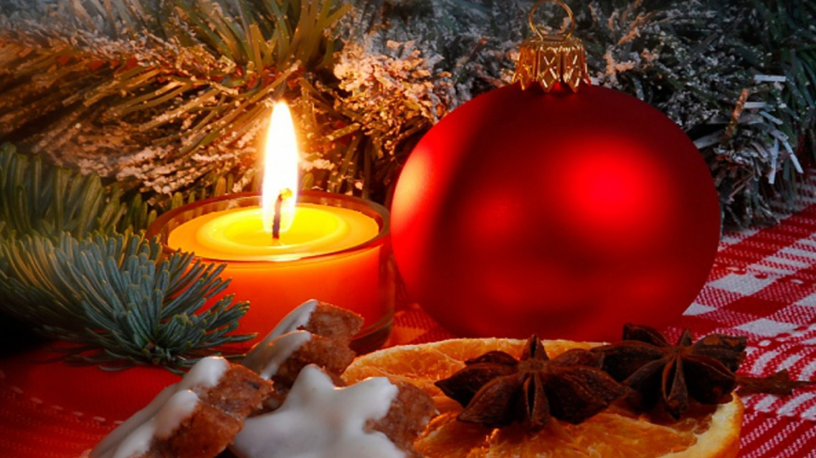

Slide 12
Dat de zon voortdurend aan de hemel voor jullie zal schijnen, de regen enkel dan op jullie neervalt als jullie even een verkoeling nodig hebben.
De wolken enkel dan langs drijven als de zon jullie te veel warmte aanbiedt.
Dat de wind jullie droeve gedachten meeneemt als deze jullie proberen verdrietig te maken en dat de muzieknoten van het levensmelodie jullie hart alleen maar zal doen zingen in het nieuwe jaar.

Slide 13



Slide 14
Ik wens jullie een Zalig Kerstfeest
en een Gelukkig Nieuwjaar
©Blauwhartje

Slide 15
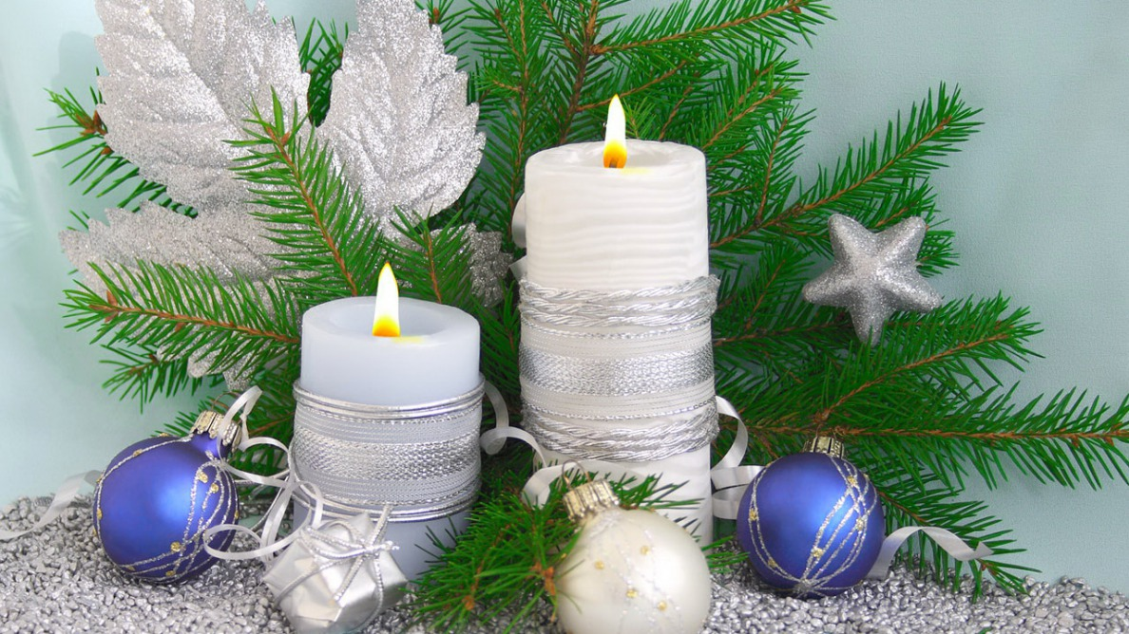
Muziek: Enya
http://greetjehornstra.wordpress.com/
http://greetjeblog.wordpress.com/
greetjehornstra@gmail.com

